Slide 1
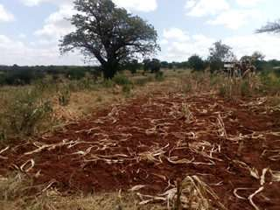
Ojos en el campo
Daño por sequía en cultivos
PROYECTO 2 · CGIAR EYES ON THE GROUND
¿Cuánta cosecha se llevó la sequía? Estimarlo desde una foto
Comparamos seis modelos de aprendizaje automático para estimar la magnitud del daño por sequía en fotografías de pequeños productores de Kenia.
Ernesto Ascencio · Hugo Barillas · Esteban Cárcamo · Diego López
Magnitud 100 · Sequía
CC3084 Data Science · Sección 20 · 19 de octubre de 2026
Foto de prueba de SR2021: el suelo queda expuesto y la planta, seca.
Notes:
[Diego López] Buenos días. Somos el grupo del reto CGIAR Eyes on the Ground. La pregunta que guía todo el proyecto es sencilla: ¿se puede estimar, solo con una foto tomada con un teléfono, qué porcentaje de un cultivo se perdió por sequía? En esta foto, por ejemplo, el evaluador asignó una magnitud de 100: pérdida total. Probamos seis modelos, desde un predictor de referencia hasta tres redes convolucionales, y construimos una aplicación web que los usa con datos reales. Les contamos el problema, los datos, cómo evaluamos, qué aprendimos de cada modelo y qué recomendamos.

Slide 2
Ojos en el campo
02 / 12
Daño por sequía en cultivos
01 · EL PROBLEMA
Cada reclamo espera a que alguien mire la foto
ACRE Africa revisa a mano las fotos que envían los productores para estimar la pérdida. Esa revisión retrasa los pagos.
26 068
17 %
0 – 100
fotografías de entrenamiento con diagnóstico y magnitud del daño
tiene diagnóstico de sequía; solo esas tienen pérdida mayor que cero
escala de la magnitud del daño, en pasos de 10 puntos
Pregunta del proyecto: ¿con qué error se estima la magnitud del daño por sequía desde una foto, cuando el modelo se evalúa en campos que nunca vio?
CC3084 Data Science · CGIAR Eyes on the Ground · Universidad del Valle de Guatemala
Notes:
[Diego López] ACRE Africa ofrece seguros agrícolas a pequeños productores. Cuando hay un reclamo, el productor manda fotos de su campo y un evaluador estima a ojo qué porcentaje se perdió. Eso toma tiempo y retrasa el pago. La competencia nos dio 26 068 fotos de entrenamiento con su diagnóstico y su magnitud. Solo el 17 % tiene sequía, y la magnitud va de 0 a 100 en pasos de 10. Nuestra pregunta científica es con qué error se puede estimar esa magnitud cuando evaluamos en campos que el modelo nunca vio, porque así llegaría un reclamo nuevo.

Slide 3
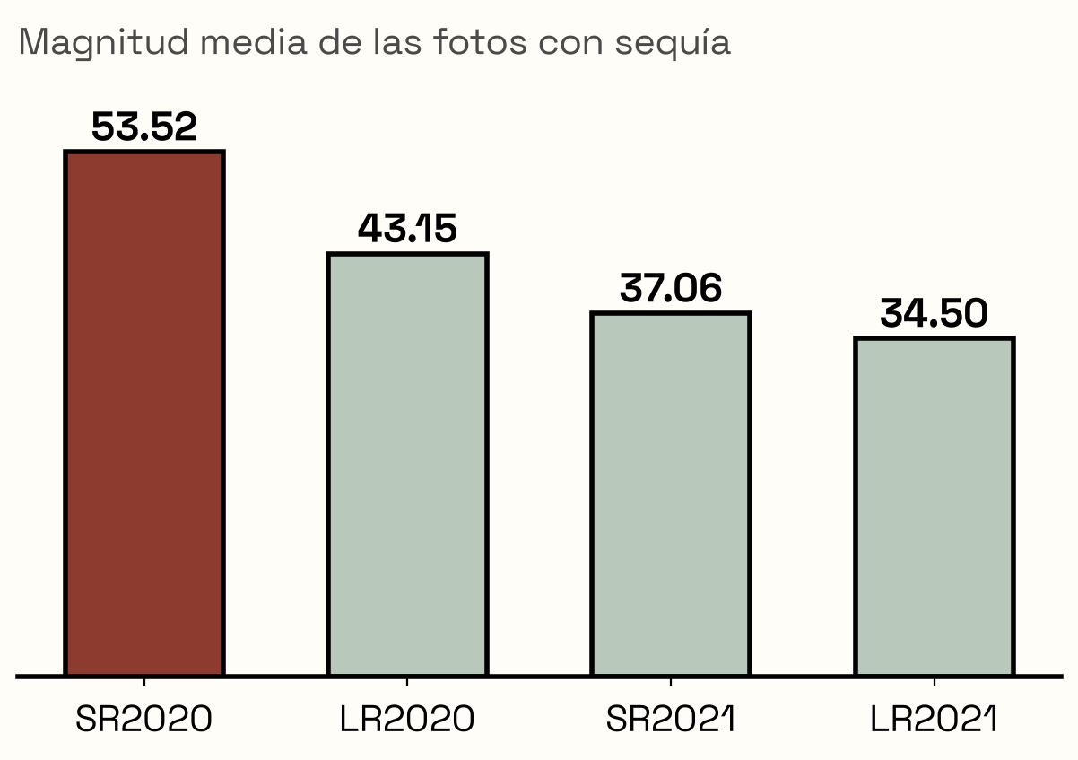
Ojos en el campo
03 / 12
Daño por sequía en cultivos
02 · LOS DATOS
Tres hallazgos de los datos definieron el modelado
Lo que encontramos en las 26 068 fotos antes de entrenar cualquier modelo.
1
Solo la sequía tiene magnitud
Los otros siete diagnósticos valen siempre 0, así que estimamos la severidad solo dentro de la sequía.
2
87.9 %
de una validación aleatoria cae en campos que ya estaban en el entrenamiento: hay que separar por campo.
3
37.6 %
de las fotos de SR2021 supera 5 megapíxeles; en LR2020 y SR2020 todas medían 640 × 480.
CC3084 Data Science · CGIAR Eyes on the Ground · Universidad del Valle de Guatemala
Notes:
[Esteban Cárcamo] El análisis exploratorio nos dejó tres decisiones. Primero, la magnitud solo es distinta de cero cuando el diagnóstico es sequía; los otros siete diagnósticos valen cero siempre. Por eso los modelos estiman la severidad solo dentro de la sequía, y a lo demás le asignamos cero con una regla. Segundo, las fotos vienen en grupos del mismo campo: si partíamos al azar, casi nueve de cada diez fotos de validación eran de campos ya vistos, y la evaluación saldría inflada. Tercero, las condiciones cambian entre temporadas: en SR2021 aparecen fotos de alta resolución, y la severidad media también cambia, como ven en la gráfica: SR2020 tiene la sequía más fuerte.

Slide 4
Ojos en el campo
04 / 12
Daño por sequía en cultivos
03 · CÓMO EVALUAMOS
Evaluamos en campos que ningún modelo vio
Partición agrupada por campo, con la misma semilla para todo el equipo.
Entrenamiento
3 655 fotos · 1 453 campos
Separación por campo
El 20 % de los campos va a prueba con semilla fija. Ningún campo aparece en ambos lados.
23 350
4 489
→
→
fotos aptas de 3 051 campos
con diagnóstico de sequía
Prueba
834 fotos · 358 campos
Regla fija: otros diagnósticos → magnitud 0
Los modelos solo aprenden la severidad de la sequía.
Métricas: MAE · RMSE · R²
Sobre las 834 fotos con sequía de prueba, usadas una sola vez.
CC3084 Data Science · CGIAR Eyes on the Ground · Universidad del Valle de Guatemala
Notes:
[Esteban Cárcamo] Así evaluamos. De las 23 350 fotos aptas, 4 489 tienen sequía. Las partimos por campo: el 20 % de los campos va a prueba, con una semilla fija para que los cuatro trabajemos con la misma partición. Quedan 3 655 fotos para entrenar y 834 para probar, y ningún campo aparece en ambos lados. Dentro del entrenamiento, la validación también separa campos. A los registros con otro diagnóstico les asignamos cero con una regla, así que la comparación se hace sobre las fotos con sequía, con MAE, RMSE y R². El conjunto de prueba se usó una sola vez por modelo.

Slide 5
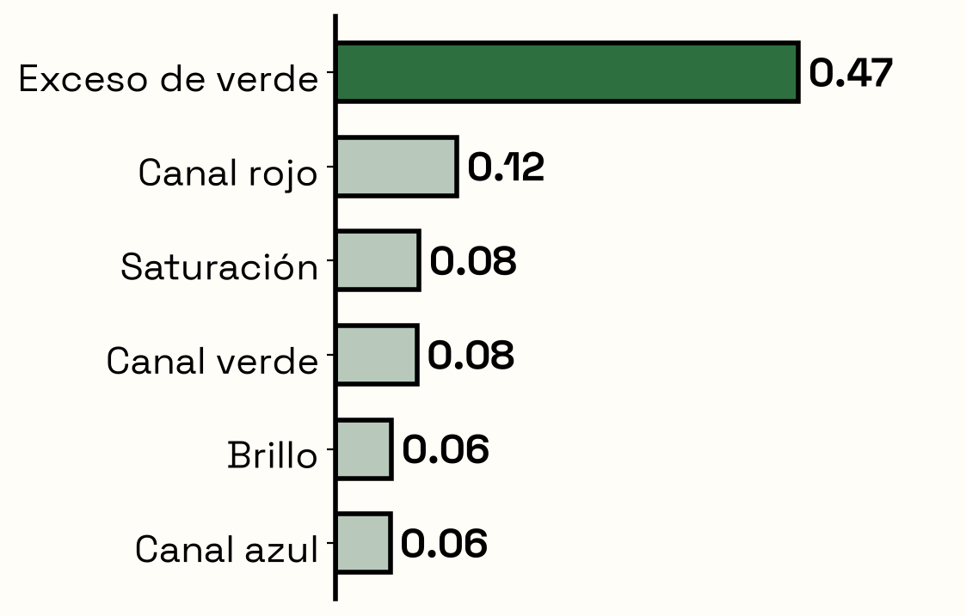
Ojos en el campo
05 / 12
Daño por sequía en cultivos
04 · SEIS MODELOS
El color explica parte del daño, pero no todo
Tres familias de modelos; los de atributos solo ven promedios de color y exposición de la foto.
Referencia
Predictor constante y regresión sobre el exceso de verde
20.61
RMSE del Random Forest
Atributos
Random Forest con 9 atributos de color y exposición de la foto
24.09
Redes convolucionales
ResNet50, ResNet50 ajustada y DenseNet121, preentrenadas en ImageNet
RMSE del predictor constante
CC3084 Data Science · CGIAR Eyes on the Ground · Universidad del Valle de Guatemala
Notes:
[Diego López] Probamos seis modelos en tres familias. Las referencias son un predictor constante, que siempre dice la media, y una regresión sobre el exceso de verde, el índice de color que más se relacionaba con el daño. Luego un Random Forest con nueve atributos de color y exposición, ajustado con 30 combinaciones y validación por campo. El Random Forest baja el RMSE de 24.09 a 20.61, y casi la mitad de su importancia es el exceso de verde. Pero ahí se estanca: un promedio de color mezcla hojas, suelo y cielo. Por eso probamos redes que aprenden de la foto completa.

Slide 6
Ojos en el campo
06 / 12
Daño por sequía en cultivos
05 · RESNET50
Ajustar toda la red y ver la foto a 320 px bajó el error
Dos versiones de la misma arquitectura: el procedimiento común y una receta ajustada.
18.33
17.84
−1.11
RMSE de la ResNet50 con el procedimiento común
RMSE de la ResNet50 ajustada, el menor de los seis
puntos de MAE de la ajustada; mejora significativa por bootstrap
Receta ajustada
Toda la red con tasas por capa · programa coseno de 10 épocas · entrada de 320 px · promedio con la imagen reflejada
El cambio que más ayudó
320 px: 17.43 de RMSE en validación
224 px: 18.39
CC3084 Data Science · CGIAR Eyes on the Ground · Universidad del Valle de Guatemala
Notes:
[Ernesto Ascencio] Entrenamos ResNet50 de dos formas. La primera sigue el procedimiento común que compartimos con DenseNet: pesos de ImageNet, solo la cabeza o también el último bloque, y parada temprana. Llegó a 18.33 de RMSE. La segunda es una receta ajustada: entrena toda la red con una tasa menor en las capas preentrenadas, usa un programa coseno, ve la foto a 320 píxeles y promedia la predicción con la imagen reflejada. Bajó a 17.84, el menor error de los seis, y su mejora en MAE es significativa según un bootstrap pareado. Lo que más ayudó fue la resolución: con 320 píxeles se conservan detalles de las hojas.

Slide 7
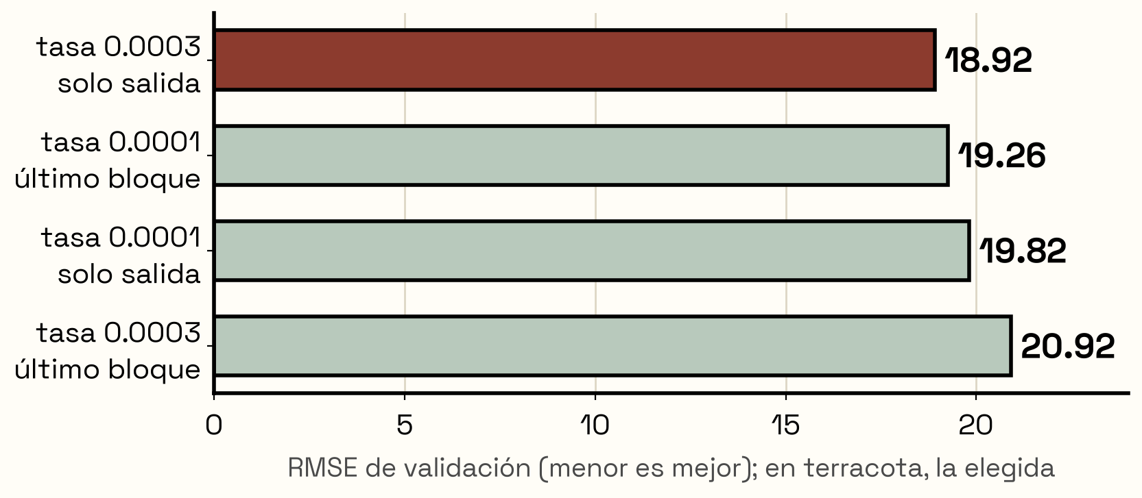
Ojos en el campo
07 / 12
Daño por sequía en cultivos
06 · DENSENET121
DenseNet121 quedó un punto detrás de ResNet50
Mismo procedimiento que la ResNet50, para que la diferencia refleje solo la arquitectura.
19.36
8 M
RMSE de DenseNet121 en la prueba
parámetros; ResNet50 tiene 25.6 M
+1.02
puntos de RMSE frente a ResNet50, diferencia significativa (IC 95 %: 0.38 a 1.65)
Mejor configuración: solo la capa de salida, tasa 3 × 10⁻⁴, 14 épocas. Al ajustar el último bloque denso, sobreajustó desde la época 2.
CC3084 Data Science · CGIAR Eyes on the Ground · Universidad del Valle de Guatemala
Notes:
[Esteban Cárcamo] Mi modelo fue DenseNet121. Conecta cada capa con todas las anteriores de su bloque, así reutiliza características y llega a una exactitud parecida a ResNet50 con un tercio de los parámetros. Lo entrené con exactamente el mismo procedimiento que la ResNet50, para que la diferencia fuera la arquitectura. La mejor configuración entrenó solo la capa de salida; cuando ajusté el último bloque con la tasa mayor, sobreajustó desde la segunda época. Obtuvo 19.36 de RMSE, un punto más que ResNet50, y el bootstrap confirma que esa diferencia es real. Con los bloques congelados, la red no adapta sus filtros a las señales de la sequía.

Slide 8
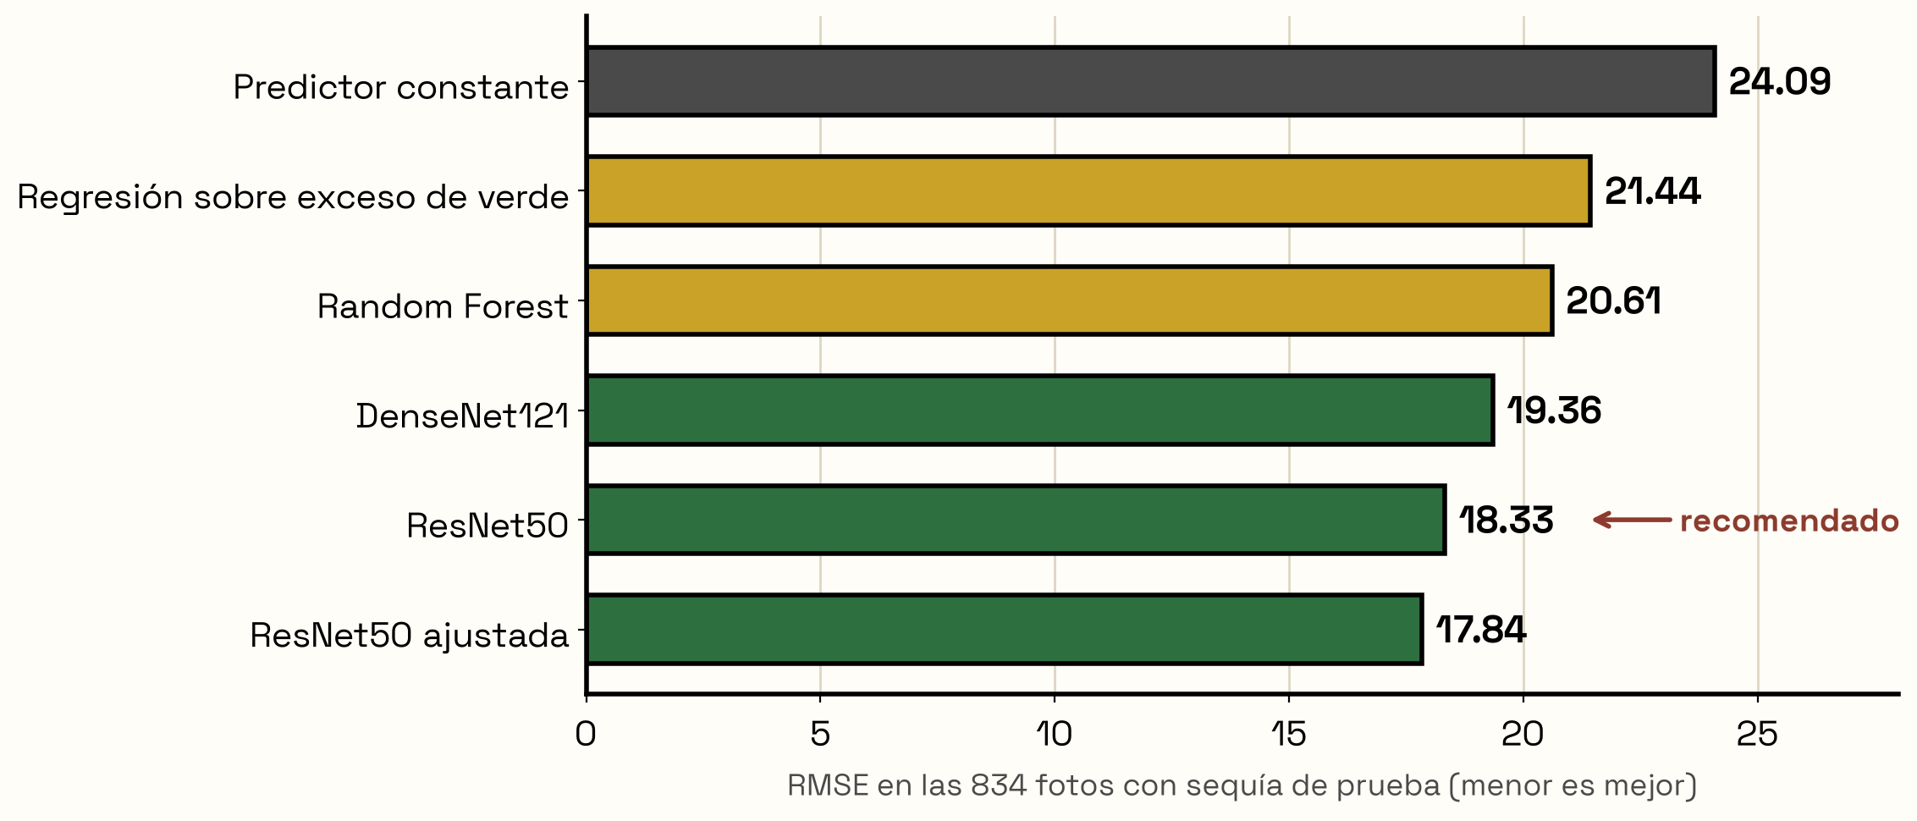
Ojos en el campo
08 / 12
Daño por sequía en cultivos
07 · COMPARACIÓN
Las redes bajan hasta 26 % el error de referencia
RMSE sobre las 834 fotos con sequía de prueba: menor es mejor.
−26 %
RMSE de la ajustada frente al constante
Validación ≈ prueba
ResNet50: 17.99 en validación y 18.33 en prueba.
SR2020, la temporada más difícil
Todos los modelos fallan más ahí.
CC3084 Data Science · CGIAR Eyes on the Ground · Universidad del Valle de Guatemala
Notes:
[Ernesto Ascencio] Aquí están los seis juntos, ordenados por RMSE sobre las fotos con sequía. El orden es claro: los modelos de color mejoran poco al predictor constante, y las tres redes mejoran más. La ResNet50 ajustada reduce el error un 26 %. Algo importante: en todos los modelos el error de prueba quedó cerca del de validación, por ejemplo 17.99 contra 18.33 en ResNet50, lo que indica que separar por campo nos dio una estimación honesta. SR2020, la temporada con la sequía más fuerte, es la más difícil para todos.

Slide 9
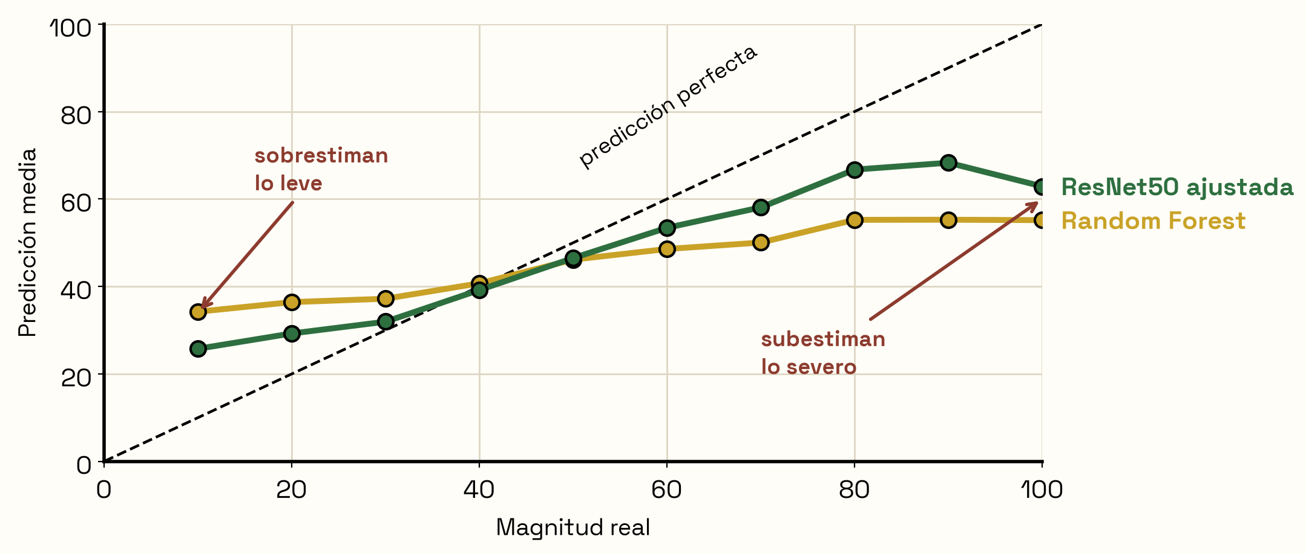
Ojos en el campo
09 / 12
Daño por sequía en cultivos
08 · LIMITACIÓN
Ordenan la severidad, pero comprimen los extremos
Predicción media por nivel de magnitud real de la ResNet50 ajustada y del Random Forest.
77 %
a 20 puntos o menos del valor real
48 %
a 10 puntos o menos del valor real
Sirve para priorizar reclamos y apoyar al evaluador, no para fijar el monto final.
CC3084 Data Science · CGIAR Eyes on the Ground · Universidad del Valle de Guatemala
Notes:
[Ernesto Ascencio] La principal limitación es que todos los modelos comprimen sus predicciones hacia el centro de la escala. A una foto con daño leve le dan más de lo real, y a una con daño severo, menos. Aun así, la predicción media sube con la magnitud real, así que las redes ordenan bien las fotos por severidad. La ResNet50 ajustada deja el 77 % de las predicciones a 20 puntos o menos del valor real. Por eso la vemos como apoyo para priorizar reclamos, no para calcular el monto final. En la prueba solo hay 9 fotos con magnitud 100, así que ese extremo es poco estable.

Slide 10
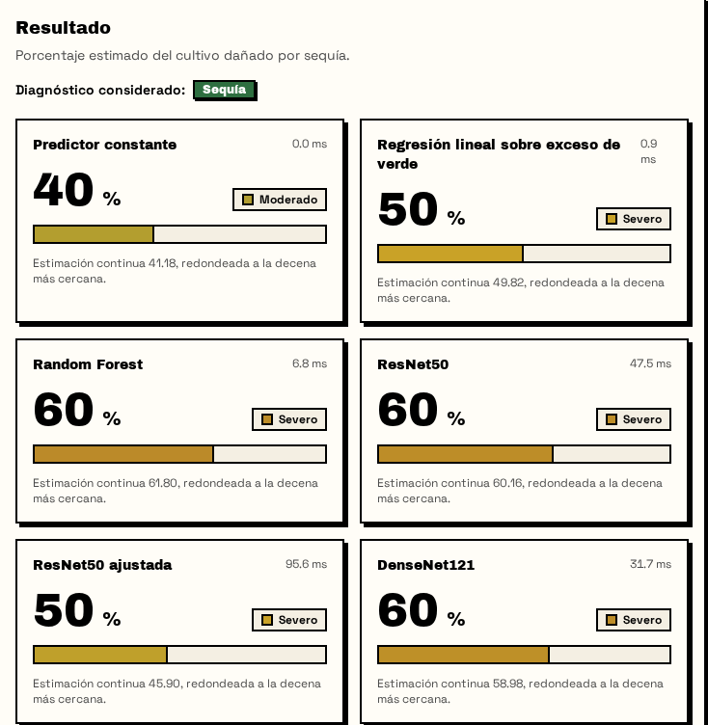
Ojos en el campo
10 / 12
Daño por sequía en cultivos
09 · LA APLICACIÓN
Una app para explorar, comparar y estimar
React y FastAPI con un contrato OpenAPI compartido; muestra los datos y resultados reales.
Explorar distribuciones, correlaciones y cada registro con su foto
Modelos hiperparámetros, búsqueda y curva de entrenamiento
Rendimiento métricas, real contra predicho y error por grupo
Predecir sube una foto y compara la magnitud de cada modelo
CC3084 Data Science · CGIAR Eyes on the Ground · Universidad del Valle de Guatemala
Notes:
[Hugo Barillas] Construimos una aplicación web con React y una API en FastAPI. Las dos comparten un contrato OpenAPI, así que la interfaz no puede pedir un dato que la API no ofrece. Tiene cinco páginas: inicio, exploración de los datos con la foto de cada registro, la descripción de cada modelo con su búsqueda de hiperparámetros, el rendimiento sobre la prueba, y la predicción. En la predicción, el usuario sube una foto, indica el diagnóstico si lo conoce y ve la magnitud de cada uno de los seis modelos en unos 0.2 segundos. Todo lo que muestra son los datos y resultados reales del proyecto.

Slide 11
Ojos en el campo
11 / 12
Daño por sequía en cultivos
10 · CONCLUSIONES
Recomendamos ResNet50 para la aplicación
Tres ideas que deja el proyecto.
1
2
3
Aprender de la foto supera al color
ResNet50 para la app
Siguiente paso: los datos
La mejor red baja 2.8 puntos el RMSE del Random Forest: la textura y la escena aportan información que los promedios no capturan.
18.33 de RMSE y 20 ms por foto. La ajustada mejora solo 0.5 puntos de RMSE y tarda 31 ms; se prefiere si la latencia no importa.
Más fotos de daño severo, ponderar los niveles poco frecuentes y tratar la magnitud como variable ordinal.
CC3084 Data Science · CGIAR Eyes on the Ground · Universidad del Valle de Guatemala
Notes:
[Hugo Barillas] Cerramos con tres conclusiones. Primera: aprender de la foto completa funciona mejor que resumirla en colores; la mejor red baja casi tres puntos el error del Random Forest. Segunda: para la aplicación recomendamos la ResNet50 del procedimiento común. Tiene casi el menor error y responde en dos tercios del tiempo de la ajustada; si la velocidad no importara, usaríamos la ajustada. Tercera: las mejoras siguientes están en los datos, no en la arquitectura: más fotos de daño severo y tratar la magnitud como una escala ordinal.

Slide 12
Ojos en el campo
Gracias. ¿Preguntas?
Ernesto Ascencio · Hugo Barillas · Esteban Cárcamo · Diego López
Repositorio
github.com/BARHUG0/CC3084-Proyecto2
Datos: CGIAR Eyes on the Ground, Zindi (2023)
Notes:
[Hugo Barillas] Gracias por su atención. El código, los cuadernos, el informe y la aplicación están en el repositorio. Con gusto respondemos sus preguntas.

